Slide 1
亞洲大學 學生兼任助理學習與勞動權益 保障宣導說明會
報告單位：人事室 報告人：李維宗
報告日期：104.9.14

Slide 2
簡報大綱
一、緣起
二、全校性處理規範制訂
三、全校性處理規範重點
四、本校各類兼任助理工作型態表
五、學生兼任助理學習與勞僱型分流標準作業流程
六、本校相關因應配套作法
學習型教學助理制度方案 生活學習執行與實施方式
計畫助理制度方案 勞健保納保相關應注意事項
七、意見交流Q&A

Slide 3
一、緣起
教育部104年6月17日臺教高（五）字第1040063697號函「專科以上學校強化學生兼任助理學習與勞動權益保障處理原則」，要求於七月底前完成全校性規劃暨行政作業。
教育部2015年7月2日臺教高(五)字第1040083671號函轉勞動部104年6月17日勞動關2字第1040126620號函所訂定之「專科以上學校兼任助理勞動權益保障指導原則」。要求於開學前完成校內行政作業並進行督導。
上述二原則所稱「學生兼任助理」包含所有具學生身分的兼職人員，兼任研究助理、教學助理、計畫案臨時工、校內臨時工等。

Slide 4
二、全校性處理規範制訂
校內召開學生兼任助理學習及勞動(含工讀生)權益業務分工會議共計六次(含系統建置會議)。
於第二次會議(104.07.23)決議由教務處、研發處、學務處、產學處，對於本校學生兼任助理學習與勞動權益保障處理要點(草案)，召開小組會議，以廣徵各方(教師、行政人員、學生)等意見。
訂定亞洲大學學生兼任助理學習與勞動權益保障處理要點(檔案連結)
104.07.29 103學年度第12次行政會議通過訂定
104.08.17 亞洲秘字第1040010366號函發布

Slide 5
三、全校性處理規範重點(1/3)
學習型 |  | 勞僱型
課 程 學 習 | 為課程、論文研究之一部份或畢業條件 前項所指，係學校依大學法、專科學校法授權自主規範，包括實習、實驗研究等其它學習活動。 應一體適用於所有國籍學生身份 符合前述條件，未有學習活動以外之勞務提供或工作事實者。 | 人 格 從 屬 性 | 聘僱人(單位)對兼任助理具指揮監督關係
服務 學習 | 參與學校為增進社會公益，不以獲取報酬為目的之各類輔助性服務。 | 經濟 從屬性 | 有提供勞務獲取報酬，具對價關係之工作事實，具勞僱關係。
權利 義務 | 與指導教授可能共同享用著作權及專利權 | 權利 義務 | 未約定時，著作權及專利權歸屬於僱用人 (兼任助理不得以研究成果發表個人論文)

Slide 6
三、全校性處理規範重點(2/3)
依據教育部及勞動部規範重點-「勞僱型」學生兼任助理與學校具僱傭關係，需為其辦理勞保(健保)及提繳勞退金。
本校學生兼任助理學習與勞動權益保障處理要點規定：
到職日前，聘任單位應先至「計畫及勞健保管理系統」填報聘任及加保資料，其契約期滿或中途離職時，亦應主動申辦退保(轉出)及停繳。
保費扣款：個人應負擔部份，按月自受僱者薪資中代為扣繳；僱主應負擔部份，依聘任單位填報的預算編號扣繳。
未依規定辦理所衍生之費用或違反規定而受罰，應由當事人、計畫主持人、教師或單位主管負責。

Slide 7
三、全校性處理規範重點(3/3)
學生兼任助理申訴機制流程
不服措施或處置
勞僱型(勞動權益)
學習與勞動身份認定
學習型(課程或服務學習)
校
內
向各權責單位提出申請妥處
所屬單位協調並提出書面說明
30日以內
30日以內
向學生申訴評議委員會會議申訴
保障學生學習及勞動權益
爭議處理小組
校外
向勞動主管機關申請調解、仲裁或裁決
向教育部提行政救濟

Slide 8
四、本校各類兼任助理工作型態表
職稱 | 經費來源 | 相關單位 | 勞務型 | 學習型
兼任研究助理 | 研究計畫案 | 研究計畫案 執行單位 | ● | ●
研究計畫臨時工 | 研究計畫案 | 研究計畫案 執行單位 | ●
兼任教學助理 | 教學卓越計畫經費 教育部補助款 校內預算 | 教務處 |  | ●
生活學習服務生 | 教育部補助款 校內預算 | 學務處 |  | ●
學生臨時工 | 校內預算 | 各單位 | ●

Slide 9
五、學生兼任助理學習與勞僱型分流標準作業流程(1/４)
標準作業流程完整版(檔案連結)
學生兼任助理
填寫兼任助理型態同意書(檔案連結)
屬課程學習或服務等
以學習為主要目的
有提供勞務獲取報酬之工作事實
學生兼任助理型態確認
學習型兼任助理
勞僱型兼任助理
學習型
計畫助理
服務學習
生活學習服務
學習型
教學助理
勞僱型
計畫助理
計畫/單位
臨時工

Slide 10
五、學生兼任助理學習與勞僱型分流標準作業流程(2/４)
學習型兼任助理聘任規定
流程 | 學習型教學助理 | 學習型計畫助理
1 | 填寫學習型教學助理「教學實務」課程修課申請表 簽訂學習型同意書1式3份 | 依計畫內容以學習為主，無勞務對價關係認定 簽訂學習型同意書1式3份
2 | 透過校內學習時數紀錄系統，發放學 習助學金 | 透過計畫及勞健保管理系統發放助理費用

Slide 11
五、學生兼任助理學習與勞僱型分流標準作業流程(３/４)
學務處生活學習執行與實施方式
流程 | 進階服務學習選修服務(三)課程之同學 |  | 弱勢學生生活學習服務
1 | 欲申請同學每學期期末(初)上網選修「服務 學習(三) 」課程，並至各系(中心)、處、室， 參與及修習服務學習課程或活動 |  | 每年9月公告並接受弱勢學生申請(員額依編列預算律定)
2 | 各授課單位指導教師指導學生學習並 實施學習評量 |  | 每年11月評選正備取同學並分派各單位服務
３ | 指導教師在課程期末應就學生 學習態度、學習心得及成果報 告及受輔導學生之反應等，予 以通過（pass）或不通過 （fail)）之成績評定 | 每月服務學習達一 定時數將由各授課 指導教師簽請服務 學習生獎助金 | 每月月初由服務學習單位實施考核並送請每人核發6000元統一由學務處簽請獎助
 |  |  | 凡考核不佳者將取消錄取資格並由備取名單內人員實施遞補
４

Slide 12
五、學生兼任助理學習與勞僱型分流標準作業流程(４/４)
勞僱型兼任助理聘任規定
流程 | 勞僱型兼任助理 | 計畫(單位)臨時工
1 | 用人單位辦理人員聘僱
2 | 簽訂勞僱型同意書1式3份
3 | 至「計畫及勞健保管理系統」辦理聘任流程，由權責單位確認符合計畫、經費及用人規定，最遲聘期開始前7天至系統送出。 | 至「計畫及勞健保管理系統」辦理聘任流程，由權責單位確認符合計畫、經費及用人規定，最遲聘期開始前3天至系統送出。
4 | 聘任流程完成後，由人事室辦理勞健保及勞退金納保作業。 (註:每日上午12點辦理加保，下午3點辦理退保，逾時由各權責單位自行負責)。

Slide 13
學習型教學助教 (TA)制度配套方案
權責單位：教務處

Slide 14
六、本校相關因應配套作法(1/4)_教務處
單位 | 已完成事項 | 積極持續辦理
教 務 處 | 本校「學生兼任『學習型』教學助理『教學實務』課程開課辦法」之訂定。 各開課單位之「教師指導學生修習『教學實務課程』實施原則」參考範例。 「學生修課申請表」、「學生『教學實務課程』學習成果報告」範例。 本校「教學實務課程學習助學金發給要點」之訂定。廢止原「教學助教實施要點」。 「學習型」教學助理修習「教學實務課程」流程圖。 配合辦理全校性「亞洲大學學生兼任助理學習與勞動權益保障宣導說明會」。 | 舉辦「學習教學助理」相關作法說明會。 尚有教學助理認證等辦法將於教務會議廢止，學則修訂依相關規定辦理。
**另相關說明由教務處專人報告**

Slide 15
生活學習執行與實施方式
權責單位：學務處

Slide 16
六、本校相關因應配套作法(2/4)_學務處
單位 | 已完成事項 | 積極持續辦理
學 務 處 | 於104年7月24日邀集學術、行政單位師長及學生代表，召開「如何規劃學生兼任助理學習勞動權益保障措施座談會」，及交換師生意見。 於104年8月14日邀集各學術及行政單位代表，說明相關弱勢學生取消附負擔生活學習時數及更正教育部工讀助學金全數支應弱勢學生生活助學金等規定，並於104年08月26日104學年度第1次行政會議通過修訂「本校弱勢學生助學計畫實施辦法」。 依上述修訂相關辦法規定，協調資訊發展處配合建置或修改相關作業系統需求，務必於104學年度開學後實施。 配合辦理全校性「亞洲大學學生兼任助理學習與勞動權益保障宣導說明會」。 | 修訂本校服務學習辦法，於9月份提校務會議議決。 學生擔任「學習型」服務學習課程開課要點及服務學習課程學習助學金發給要點草案，於9月份送行政及校務會議議決。 召集各單位輔導員進行相關執行操作面宣導。

Slide 17
研究助教(RA)制度配套方案
權責單位：研發處
產學處

Slide 18
六、本校相關因應配套作法(3/4)_研發處、產學處
單位 | 已完成事項 | 積極持續辦理
研產 發學 處 | 製定「學生兼任助理學習與勞雇型態同意書」，供助理填寫 製定「學習型助理」擔任計畫後需繳交之「參與計畫學習成果心得報告書」及其他佐證(指導教授同意書、畢業論文、發表期刊…)。 配合辦理全校性「亞洲大學學生兼任助理學習與勞動權益保障宣導說明會」。 | 「亞洲大學研究計畫人員管理要點」，於9月份送行政會議議決。 「亞洲大學專題研究計畫經費補助作業要點」：此補助之專題研究計畫，其經費編列之研究生研究獎助金，僅提供主持人聘任學習型兼任研究助理，於9月份送行政會議議決。 「亞洲大學與中國醫藥大學附設醫院合作平台研究計畫補助作業要點」：此補助之專題研究計畫，其經費編列之研究生研究獎助金，僅提供主持人聘任學習型兼任研究助理，於9月份送行政會議議決。 與各部會研究計畫案主持人宣導相關制度座談會。
**另相關說明由研發處專人報告**

Slide 19
六、本校相關因應配套作法(4/4)_人事室
單位 | 已完成事項 | 積極持續辦理
人事室 | 訂定本校「學生兼任助理學習與勞動權益保障處理要點」。 訂定「亞大學習型參與人員同意書」範本。 訂定「亞洲大學勞務型兼任助理或臨時工勞動契約書」範本。 訂定「亞洲大學學生兼任助理學習與勞僱型分流標準作業流程」。 訂定「亞洲大學學生兼任助理申訴機制流程」。 依現有「計畫人員聘僱暨薪資發放系統」改名「計畫及勞健保管理系統」增列勞健保納保系統功能。 | 辦理全校性宣導說明會： 第一場次於104/09/14(一)晚上6:00，假管理大樓B1國際會議廳(M001)辦理。 第二場次預計9/21(一)晚上6:00，辦理第一場未參加人員。

Slide 20
勞健保納保相關應注意事項
權責單位：人事室

Slide 21
六、本校相關因應配套作法_勞健保投保方式
依據每月兼職人員在本校總所得申報投保
平均月薪 | 月投保金額 | 個人負擔保費 (註1) | 雇主負擔保費 | 個人實領 | 雇主實支
甲同學 (臨時工) 3,000元 | 勞保11,100元 健保20,008元 勞退3,000元 | 勞保222元 健保295元 合計517元 | 勞保790元 健保955元 勞退180元 合計1,925元 | 3,000元- 517元 =2,483元 | 3,000元+1,925元=4,925元
乙同學 (兼任研究助理) 10,000元 | 勞保11,100元 健保20,008元 勞退11,100元 | 勞保222元 健保295元 合計517元 | 勞保790元 健保955元 勞退666元 合計2,411元 | 10,000元- 517元 =9,483元 | 10,000元+2,411元=12,411元
若一位兼任助理(臨時工)同月兼任多項工作，則依據薪資比例分攤雇主負擔之保費。此為目前本校採用之作法，另持續參考其它學校，以完善處理模式。
建議提高每月臨時工之工讀時數， 避免造成低薪高保情況。
註1：考量兼任助理、臨時工其所領薪資較低，故個人勞退金提繳率皆以0%提繳。

Slide 22
六、本校相關因應配套作法_勞工退休金提繳率
雇主(學校)提繳率：不低於其每月工資6％勞工退休金
個人提繳率：0%~6%
考量兼任助理、臨時工其所領薪資較低，故個人提繳率皆以0%進行提繳。

Slide 23
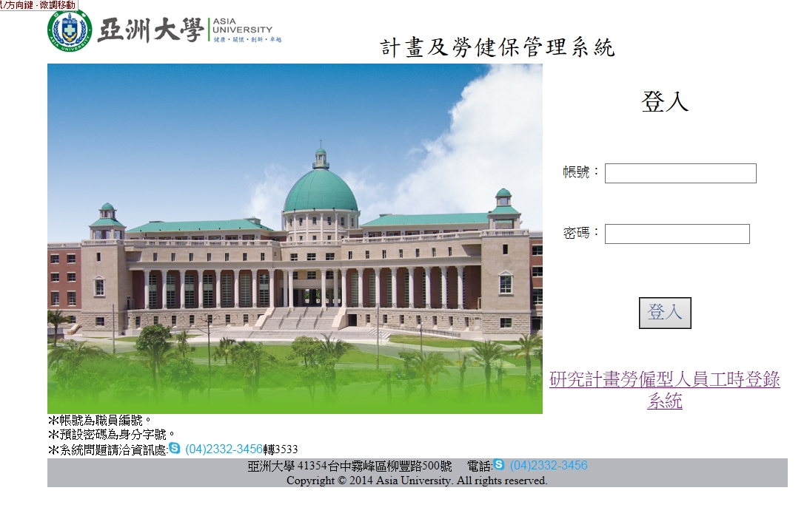
六、本校相關因應配套作法
依全民健康保險法規定，健保費用得不在本校納保情形：
在學工讀生，如無須每天上班，且每週上班時數未達12小時(不含)。
工作期間未超過3個月(可不受限上述條件,但需於契約書上明訂工作期間)
於其他單位擔任工作，並投保健保且薪資較高者。
計畫及勞健保管理系統
僱主(計畫/單位)無需負擔
兼任助理健保費用

Slide 24
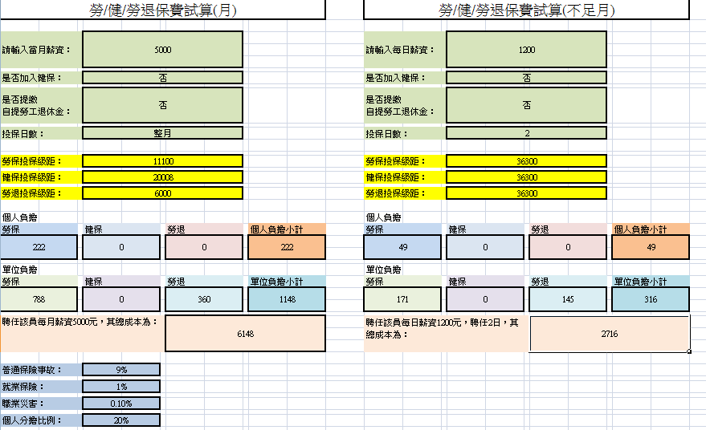
六、本校相關因應配套作法_勞健保投保方式
勞、健保費及勞退金之計算
勞/健保費及勞退金試算表(檔案連結)
學生兼任流動性高，致學校辦理加、退保頻繁，將產生嚴重人力及行政負擔，請各單位務必依規畫流程完成聘用。
依勞工保險條例第72條第1項規定，違反規定未投保者，處4倍罰鍰。
各保費級距計算複雜，另由人事室提供勞健保及勞退金試算表予各單位於預算項下控管，此應由單位支應勞、健保及勞退費用。
按月工時人員加保方式比照專任人員加退保作業。
每日上、下午時段由人事室，進行短期臨時工作人員進行勞保、勞退金加退保作業，以節省至少50％以上之單位負擔。

Slide 25
七、應注意事項(1/3)
學習型兼任助理
請各授課教師、聘用單位等，務必秉持學習型應遵守之範圍，勿超出本校制訂全校性規範之範疇，以避免衍生出有勞僱型之紛爭。
如有不服措施或處置，可先透過校內的申訴管道，以降低相關紛爭問題。

Slide 26
七、應注意事項(2/3)
勞僱型兼任助理
如未依規定辦理差勤登錄，或例每日登錄之時間均一致，勞動檢查將認為違反規定，處以罰鍰。
若身障人力不足額,則扣款金額為不足額人數x基本工資(20,008元) 。
依目前勞動部之規定，勞僱型之學生每月所得不超過基本工資1/2 (10,004元)即不列入計算身障生聘用之分母，各單位聘用時亦應特別注意。
因勞保無法追溯，請任用單位務必，依相關規定完成「勞僱型」兼任助理聘任作業，以維護勞動權益。
屬勞僱型兼任助理，宜書面訂契約、不超時工作，需按逐日記載出勤時間簽到退(務必記錄到分鐘，例如5點01分)
請聘用單位優先以原住民、身心障礙生為勞僱型之兼任助理。(身心障礙者權益保障法第38條及原住民族工作權保障法第4條、第5條)

Slide 27
七、應注意事項(3/3)
聘用非本國籍之外籍生
外籍生、僑生及港澳生須持有效之工作證，始得於本校進行工讀。
外籍生辦理窗口：國際及兩岸交流中心
僑生及港澳生辦理窗口：學務處生輔組
報到前
請各聘用單位確認，該人員已申辦完成工作證及居留證。
報到時
應檢附主管機關核准之工作許可證明文件及居留證等影本。未檢附完整證明文件者，無法受理。

Slide 28
意見交流 Q&A

Slide 29
謝謝聆聽 敬請指教

